Slide 1
Universidad de San Carlos de Guatemala Facultad de Ingeniería
Escuela de Ciencias y Sistemas
Curso: Sistemas Organizacionales y Gerenciales 2
Título: Práctica #1
Guatemala, Septiembre de 2025
Luis Godoy 200418365

Slide 2


5/9/25, 5:10 p.m.
UntitIed2.ipynb - üolab
import pandas as pd inport mysqT . connector
from mysql.connector imgort Error
impo nt seaborn as s nS
lnport mat plot1i b . pyp1ot as p Tt
conn = my sq I . con ne c t or . con nes t (
host=host,
usen-u se n ,
pas sword=p as kwono , dat 0ba se=data base
que ry_c 1vent es - ”SE LEC F RON c vente s; " que ry_produc t os - "SEL Era “ r Rol pnoduc to s j " que ny metodo s = "SE LECT * FROM mes odos pogo; " gue ry_ordene s = ”SELECT * FROM ordenes ; "
clientes - pd.read_sql(query_clientes, conn) productos = pd.read_sOl(query_productos, conn) metodos pago - pd.read sql(quory metodos, conn) ordenes - pd.nead_sql(Ouery_ordenes, conn)
Tablas cargadas correctamente“)
e)
finally:
If ' conn ' Sn Loca1s( and conn. t s_connec ted ( ): conn. c Tose( )
d+ = ordene s .merge t cI i ente s , on= 'customeryu d" , nov=' Ie+t ") \
. rlerge( produc tos , on -"product_name", nov-“Ie*t " ) \
.menge(ne todos_pago, on=”paymei1t_irethod_id”, how=”Ie-Et")
df t "purch ase_da te" ] = pd . to_dat etine(df [ "pure ha se_0a t e" , er ror s="coer ce" )
#media, medizua, moda
print(’ Estadísticas Básicas:”)
lon co I in [ "c u stomer_age", "product_pr i ce", "quantity", "order_t ata I" : medi a - dF[co 1J . nean( )
medi ana = d£[col ] . medi an( )
moda = df(col).code() 0]
pr i nt(f" {co1} : Pleola -(media : . 2 f} , Ftedi ana-(nediana : . 2f}, Noda={noda}"
# Dust zbuci ón de vent as por c ategoria de prOducto pit . figune(f ig si ze=(8, 4) )
sns . baoptat(dat a=d•f, x=" product_ca‹egory", y=”onder_t otal“, estimat nr= sum) pit . t it de( "Vent as t otale s por ca t egor I a de pnodu cto" )
pit . xt icks (matat bon=45)
9!gi \gPYáác con oe venta s por reglon
BJte/ügoceá fiigs (@lta s
^{http} pD6ttstde it&oit$lqjhzm
M,x«m_{m(}-KXVr5QT gjdlg4?authuser=2#scroIITo=6c41HImHFxgh&printMode=true
3/3
' der
p&6taB_ üsuales.plot(kiud=”line”, marker-”% °%# az8Í(ÍB;4}} f3€?#-⁵* dencia mensual de ventas“)

Slide 3
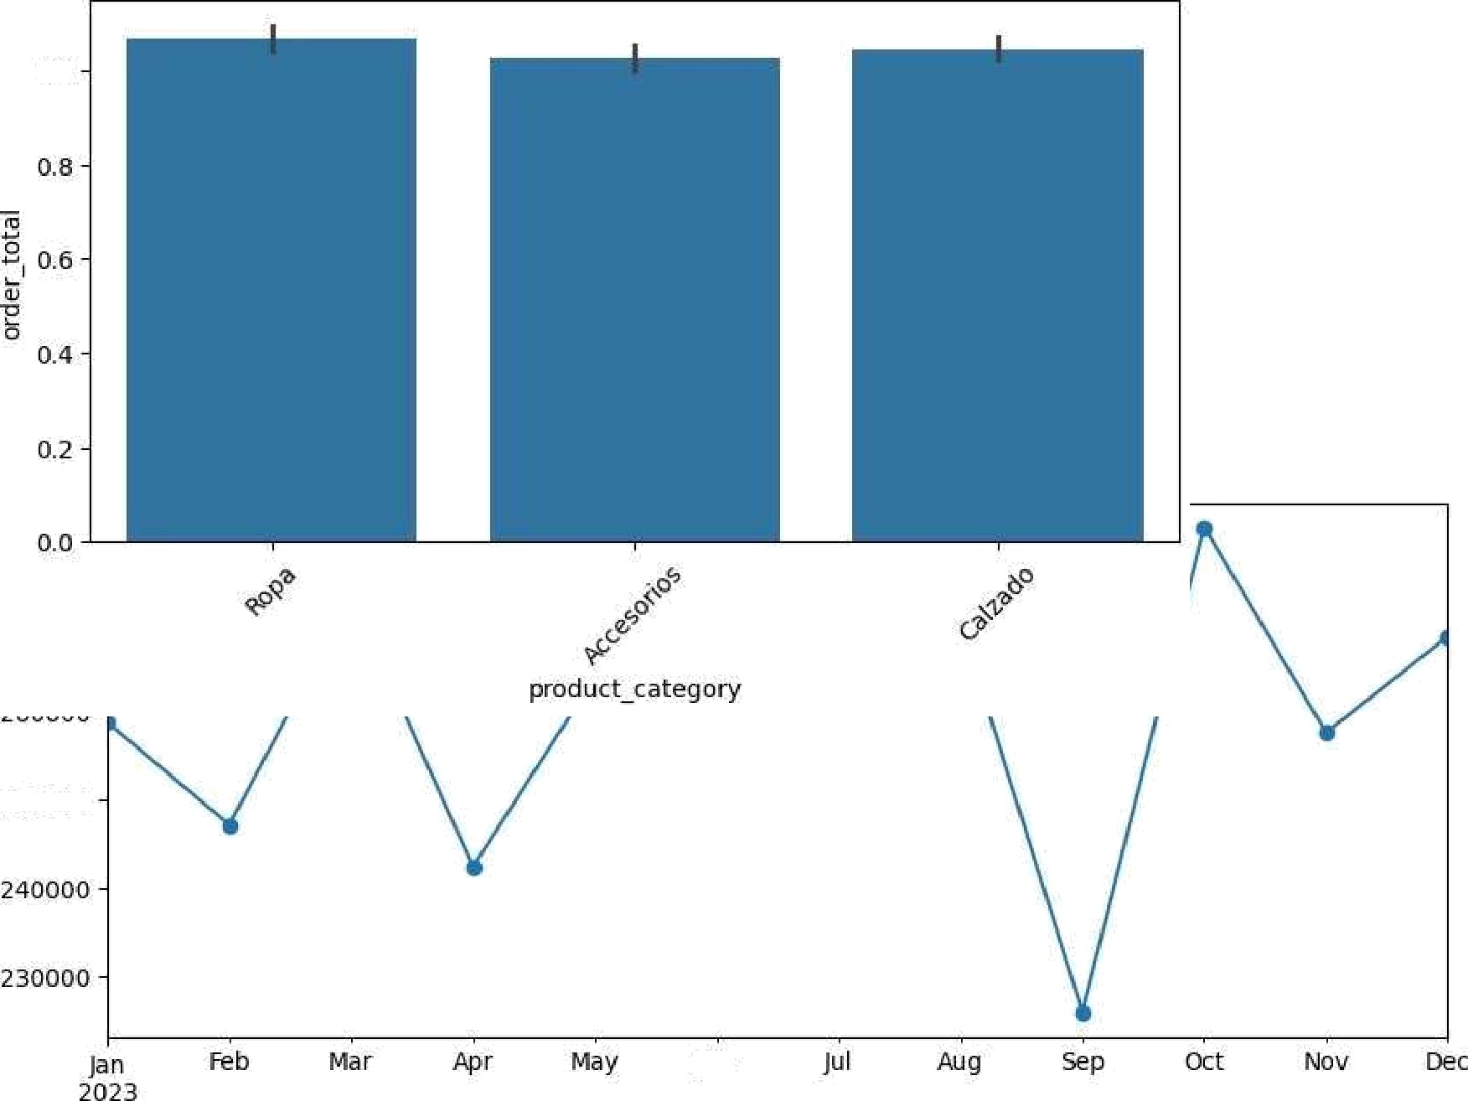
5/9/25, íi:10 p.m.
UntitIed2.ipynb - üolab
pdt.show()
# Product o s mas v endidos
I op_p Nadu c tos = dI . gno upby ( "p noduct_name " ) [ "quant ity " ] . sum( ) . n1 aage s I ( 10)
t op_p oddc tos . p1o t(kind="bar‘ , Lgs 1ze=( 10, 4) , ti C1e="Top 16 pr oduc Co s mâs v enoldos”) p1t. show( )
# Segment ac ión por edad
pdt.fiBure(fiBsize=(8,4lJ sns.histplot(df[”customer_age"], oins=l5, kde=True) pdt.title("Distribución de clientes por edad")
If Comp as po r gen ero
compras_genero = dC.groupby("rustome euder”)[”order_total“).sum() comoras_genero.plot(kind=”bar“, figsize=(6,4), titTe=“Compras por góuero")
pdt.show()
ff Can se 1 ac ian : ed ad vs t ata 1 de o rÓen
pIt.figure(figsize=(6,*))
s ns . s c att er p1ot (data=df, x-" cu stome r_age", y-"arJe n_totaI“, a I aha-e . 5)
pdt.title(“Relacion entre edad del cliente y total de orden”)
III . s how( )
7. CDNRELACIONES
print( "\ r @ Cor ela cl ón Eoad vs Toma t Orden: " , dt [ "cu stome n_age" j . co r ñí ” or0e r_tot al“ ) )
pivot = pd.pivoi table(df, values=’order total”, index="product category", columns-”payment method”, aggtunc=”sum”, fill value=0) print(“\n Relación entre categoria de producto y método de pago:”)
le6
Ventas totales por categoría de producto
2U0000
https://colas
jun
true

Slide 4
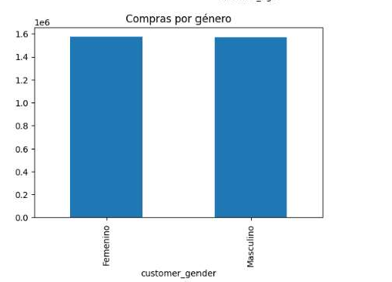
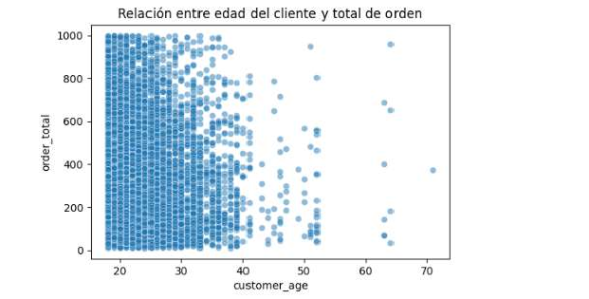
a. ¿Cómo podrían los insights obtenidos ayudar a diferenciarse de la competencia?
Los insights permiten identificar:
Preferencias por categoría de producto: Al saber que ropa y accesorios tienen altas ventas, la empresa puede enfocar promociones, marketing personalizado o lanzamientos de productos en estas categorías.
Preferencias por región: Las regiones con mayores ventas (como Este y Norte) podrían recibir más inversión en logística, publicidad o eventos locales.
Métodos de pago más utilizados por categoría: Entender qué métodos de pago son más usados por tipo de producto permite ajustar pasarelas de pago, mejorar UX, o lanzar promociones específicas (por ejemplo: descuentos al pagar con PayPal para

Slide 5
calzado).
Esto ayuda a personalizar la experiencia del cliente, optimizar los recursos y posicionarse con estrategias más certeras que la competencia.
¿Qué decisiones estratégicas podrían tomarse basándose en este análisis para aumentar las ventas y la satisfacción del cliente?
Optimización del inventario: Identificar los productos más vendidos (Sweater, Chaqueta, etc.) permite ajustar el inventario y evitar quiebres de stock.
Campañas segmentadas:
Por género (ya que ambos compran en cantidades similares).
Por edad (los clientes más jóvenes compran más; personalizar productos o campañas a este segmento).
Promociones mensuales: Dado que las ventas caen en abril y septiembre, se pueden lanzar promociones específicas en esos meses.
Diversificación de métodos de pago: Si ciertos métodos dominan por categoría, se pueden incluir nuevas opciones o hacer más visibles las existentes.
¿Cómo podría este análisis de datos ayudar a la empresa a ahorrar costos o mejorar la eficiencia operativa?
Optimización logística: Focalizar entregas o refuerzos en las regiones con más ventas (Norte, Este). Reducción de sobrestock: Evitar invertir en productos poco populares.
Ajuste de promociones y métodos de pago: No invertir en promociones ineficaces o métodos de pago poco usados. Envíos personalizados: Aprovechando el conocimiento de regiones, adaptar métodos de entrega o alianzas con couriers.
¿Qué datos adicionales recomendarían recopilar para obtener insights aún más valiosos en el futuro?
Feedback de clientes / NPS: Para conocer la percepción del servicio y producto. Tiempo de entrega real: Para relacionarlo con la satisfacción del cliente o devoluciones. Dispositivo o canal de compra: Saber si compran más desde móvil, web o app.
Historial de compras por cliente: Permitiría hacer retargeting, recomendaciones personalizadas y análisis de fidelidad.
División de tareas
El proyecto fue dividido en varias fases para una ejecución ordenada:
Importación y limpieza de datos: Conversión del archivo .csv en tablas SQL.
Conexión a Google Cloud SQL desde Colab.
Análisis exploratorio de datos (EDA).
Visualización de datos y extracción de insights.
Documentación final.
Herramientas y tecnologías utilizadas
Herramienta
Google Colab
Uso principal
Entorno para ejecutar Python y conectar a la base de datos

Slide 6
Herramienta Google Cloud SQL MySQL Workbench
Uso principal
Base de datos MySQL alojada en la nube Visualización y validación de la estructura de las tablas
Pandas, Matplotlib, Seaborn Análisis de datos y visualizaciones gráficas
mysql.connector
Librería para conectar Python con MySQL desde Colab
¿Por qué estas herramientas?
Colab ofrece un entorno accesible y potente para trabajar con análisis de datos.
Google Cloud permite tener una base de datos disponible desde cualquier parte.
Las librerías de visualización son altamente efectivas para análisis exploratorio.
Plazos
Cada fase fue estimada de la siguiente manera:
Conversión CSV → SQL: 1 día
Conexión a MySQL desde Colab: 1 día
Análisis EDA: 2 días
Visualizaciones + insights: 2 días
Documentación: 1 día
Proceso de Análisis
Limpieza y preparación de datos
Carga del archivo ventas_tienda_online.csv con pandas.
Normalización de las columnas: columnas como product_category, shipping_region y
payment_method fueron homogeneizadas y transformadas en tablas independientes.
Manejo de valores nulos: en el método de pago se reemplazó NaN por "Desconocido".
Generación de IDs para cada categoría (product_id, customer_id, payment_method_id).
Se crearon y poblaron las siguientes tablas:
clientes
ordenes
productos
metodos_pago
Decisiones tomadas en el análisis exploratorio
Se usó la columna order_total para calcular media, mediana y moda.
Se exploró la distribución de ventas por categoría y región.
Se analizaron tendencias mensuales para detectar estacionalidad.
Se segmentó a los clientes por edad y género.

Slide 7
Se buscaron correlaciones entre edad y total de la orden, y entre categoría vs método de pago.
Desafíos encontrados
Desafío
Timeout al conectar desde Colab a Google SQL
Error en formatos de valores numéricos (%d)
Null en tablas de clientes
Solución
Se habilitó la IP pública de Colab en la configuración de redes
Se cambiaron a formatos flotantes con %.2f
Se revisó y ajustó la lógica de carga y separación de IDs
Metodología de Visualización
¿Cómo se seleccionaron las visualizaciones?
Cada tipo de gráfico se eligió basado en la naturaleza del análisis:
Hallazgo
Ventas por categoría y región
Tendencia mensual
Productos más vendidos
Distribución de edad de clientes
Comparación de compras por género
Visualización utilizada
Barras Línea
Barras (Top 10)
Justificación
Permiten comparar claramente múltiples grupos
Ideal para ver comportamiento en el tiempo
Para destacar claramente los productos líderes
Muestra densidad de clientes por edad
Histograma + KDE
Barras
Comparación directa entre dos grupos
Relación entre edad y total _{Diagrama de dispersión}
Ver correlaciones o agrupaciones
Muestra diferencias sutiles entre preferencias de pago por categoría
de orden
Relación categoría vs método de pago
Tabla cruzada + resumen por promedio

